Slide 1
Земля – наш общий дом
Экологическая конференция
Автор: Кожевникова М.М.
учитель биологии,
МКОУ ХМР «СОШ д.Согом»

Slide 2
Экологическое состояние воздуха
В неудовлетворительном экологическом состоянии находится 15% территории России.
Причины загрязнения воздуха
Предприятия энергетики
Предприятия цветной и черной металлургии
Предприятия химии и нефтехимии
Предприятия целлюлозно – бумажной промышленности
Автотранспорт

Slide 3
Самые грязные города России
Норильск (2 млн тонн).
Череповец (333,3 тысяч тонн)
Новокузнецк (300 тысяч тонн)
Липецк (299,1 тыс. тонн)
Магнитогорск (231,9 тысяч тонн)
Ангарск (210 тыс. тонн)
Омск (200 тысяч тонн)
Красноярск (150 тыс. тонн)
Уфа (134,1 тысяча тонн)
Челябинск (менее 120 тыс. тонн выбросов)

Slide 4
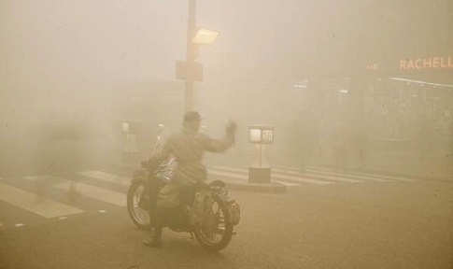
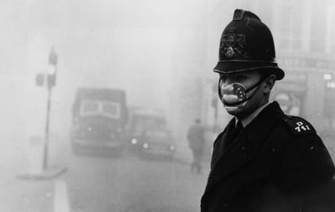
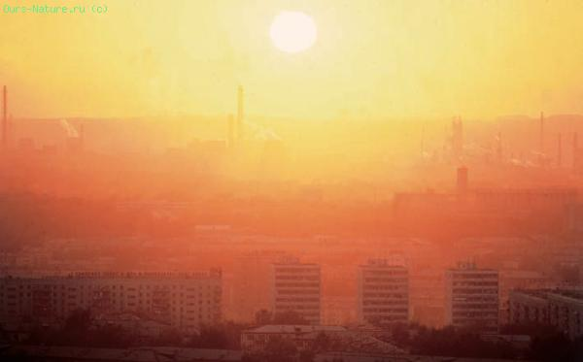
В 1952 году от смога в Лондоне погибло приблизительно 4000 человек

Slide 5
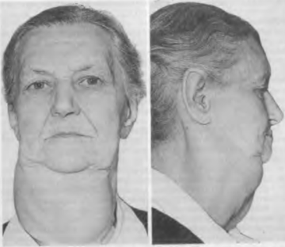
Загрязнение воздуха вызывает заболевания:
Органов дыхания (41%)
Эндокринной системы (16%)
Онкологических заболеваний (2,5 % у лиц 30 – 34 лет, 11% у лиц 55 – 59 лет).

Slide 6
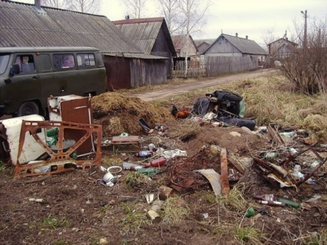
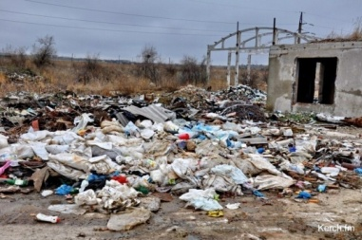
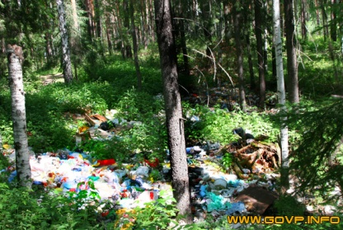
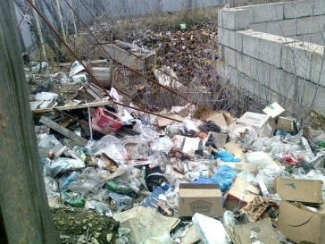
Загрязнение мусором

Slide 7
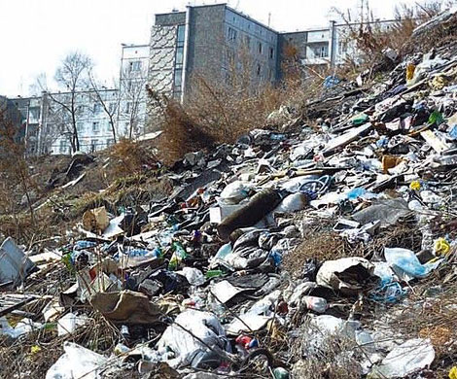
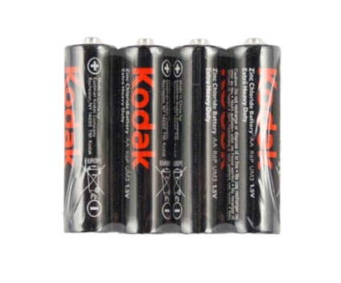
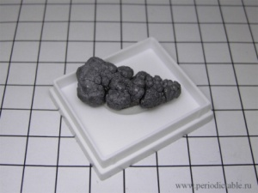
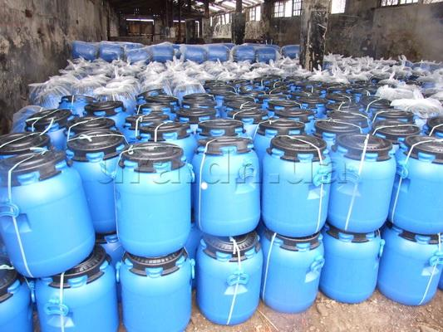
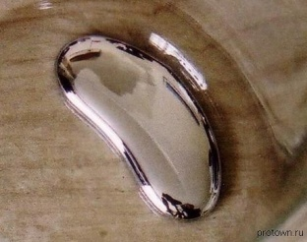
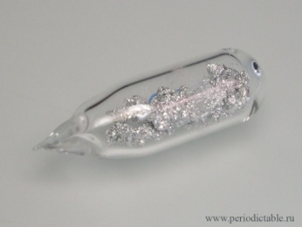
Опасные вещества
железо
медь
алюминий
свинец
ртуть
кадмий

Slide 8
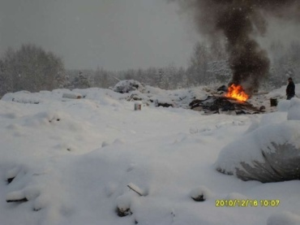
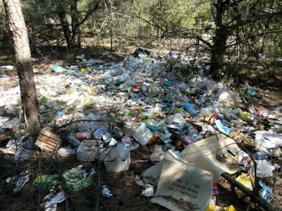
Выводы
Мусор должен попадать туда, где он будет меньше приносить вред людям и природе;
Свалка не должно быть дикой, а специально оборудованной, огражденной;
Мусор в любом случае нельзя сжигать.

Slide 9
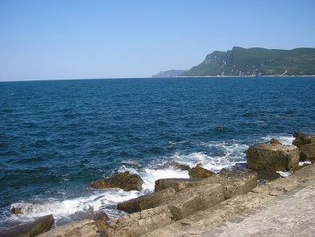
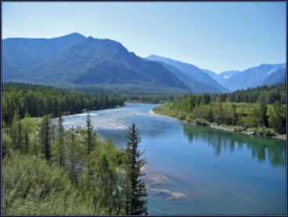
Экологическое состояние водных ресурсов
Вода - самое распространенное и в то же время самое необычное вещество на Земле.

Slide 10
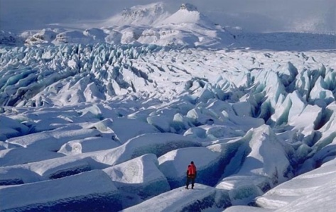
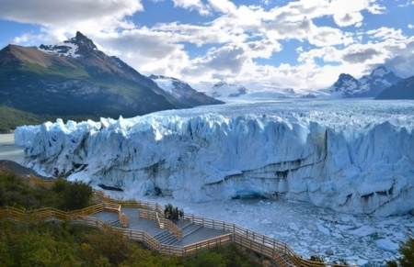
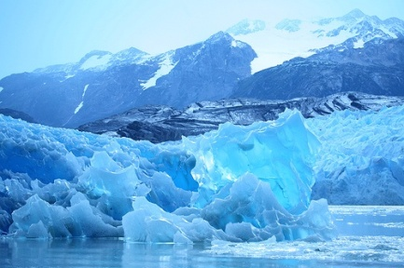
Пресная вода на Земле
Пресная вода, пригодная для использования, составляет на Земле лишь около 2%

Slide 11
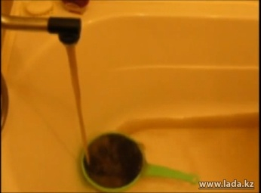
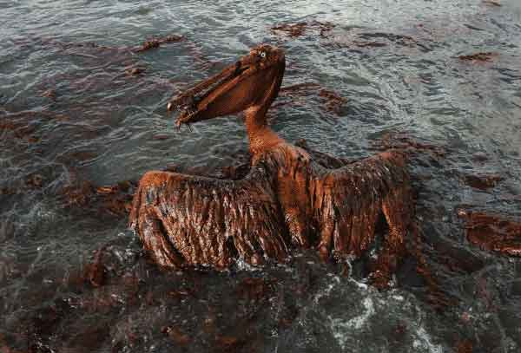
Состояние питьевой воды в России
Почти 40% сбрасываемых сточных вод относится к категории загрязненных.
Почти половина населения страны вынуждена пользоваться водой, не соответствующей санитарно-гигиеническим требованиям из-за плохой водоочистки и неудовлетворительного состояния коммунальных водопроводов.

Slide 12
Пути улучшения экологического состояния гидросферы
Создавать безотходные производства с замкнутым циклом; исключающим сброс воды в реки;
На всех предприятиях строить эффективные очистные сооружения;
Экономично расходовать воду.

Slide 13
Экологическое состояние почв России
Эрозия (Приволжский (50,0%), Южный(24,3%) и Центральный (12,4%) федеральные округа
Заболачивание (Центральный (31,7%) и Сибирский(22,8%) федеральные округа)
Засоление (на южных территориях)
Опустынивание (на засушливых территориях юга Российской Федерации)
Подтопление

Slide 14
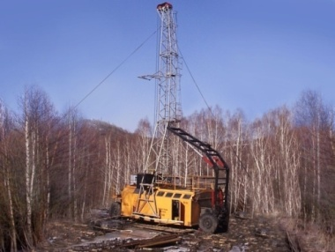
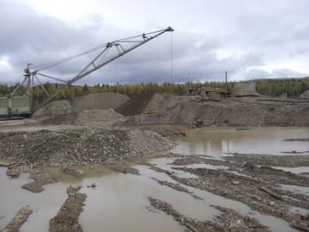
Разрушение почв на Крайнем Севере
Возникает в результате промышленного освоения территорий.

Slide 15
Как остановить процесс истощения почв
1) переходить на экологическое сельское хозяйство и экологическое земледелие в общественном секторе;
2) развивать частное земледелие и садоводства, личные подсобные хозяйства на основе экологического земледелия;
3) возвращать людей из городов в деревни с наделением их земельными участками в заброшенных «неперспективных» селах и организация производства экологических продуктов на основе экологического сельского хозяйства;
4) максимально сохранять лесной покров и естественный сток рек.

Slide 16
Использованные источники
http://go.mail.ru/search_images?q=%D0%BA%D0%B0%D1%80%D1%82%D0%B8%D0%BD%D0%BA%D0%B8&fr=web&rch=l

